Slide 1
北市大同國小 110學年第2學期
三年級學年
自然科授課葉香螢 老師

Slide 2
個人履歷
學歷：
94年國北師社會區域發展多元文化研究所畢業
90年 國北師國小自然學科教學學分班
86年國立屏東師院國小師資班畢
83年淡江大學財務金融系畢
屏東女中// 九如國中// 楓港國小 畢
專長
2009--北市98年榮獲優良教師
2007--大同區扶輪社職業成就教育獎
2006--GEPT英檢初級證書英文（全民英檢通過）
2005--北市第六屆教育專業創新行動研究
1998--IBM電腦軟體應用班500小時結業證書會計、稅務（執行業務申報稅務）
1997--發展性輔導教學系統合格證書

Slide 3
12年國教課程目標
Da Taung Elementary School
臺北市大同國小
奠定持續學習與運用科技的基礎
培養社會關懷和守護自然之價值觀與行動力
啟發科學探究的熱忱與潛能
建構科學素養
為生涯發展做準備
使學生能對自然科學具備好奇心與想像力，發揮理性思
維，開展生命潛能。
使學生具基本的科學知識、探究與實作能力及科學態度，能有效溝通、參與公民社會議題的決策與問題解決，能理解反思媒體所報導的科學相關內容，培養求真求實的精神。
養成對科學正向的態度與興趣，
運用科技學習與解決問題的習慣，適應科技時代生活。
欣賞珍惜大自然之美，更深化愛護自然、珍愛生命及惜取資源的關懷心與行動力，進而致力於建構理性社會與永續環境。
。
能更進一步努力增進科學知能，經由學習，為下一階段的生涯發展做好準備。

Slide 4
科學研究方法
Da Taung Elementary School
臺北市大同國小
規劃
與
執行
呈現研究
結果
(傳達)
找到問題
1.覺察生活情境中的現象或內容。
2.提出問題。
1.推測
2計畫
3.觀察
4.實驗
5.結果
(1)與推測不同時)
(2)符合—製作紀錄、
圖表
1.根據結果行分析討論
2.呈現研究結果(書面化)

Slide 5
四大單元
一、田園樂
二、溫度變化對物質的影響
1.蔬菜是從哪裡來的?
2.那些因素會影響蔬菜生長?
3.蔬菜生長會經歷那些變化?
1.什麼因素會影響物質變化?
2.溫度改變對水有那些變化?
3.溫度改變對其他物質有什麼影響?
三下自然
三、我是動物解說員
四、天氣變變變
1.動物身體構造和功能有關嗎?
2.動物身體構造和適應環境有關嗎?
3.動物有什麼生存法寶?
1.天氣對生活有何影響?
2.如何觀測天氣?
3.如何應用氣象資訊?

Slide 6
三下自然課程內容
第一單元：田園樂
--蔬菜大觀園+小田園種菜+蔬菜成長日記
第二單元：溫度變化對物質的影響
--水的三態變化與溫度的關係+水←→冰變化
第三單元：我是動物解說員
--動物身體構造+因應功能+適應環境（演化）
第四單元：認識天氣
--天氣與生活+觀測天氣+氣象網路資源

Slide 7
評分方式
期中、期末紙筆測驗（40％）
多元評量—報告製作（20％）
小組合作解決問題、實驗行動表現
資訊科技應用能力
形成性評量--即問即答表現
20％
科學技能
多元
素養
認知與
規畫執行
主動發現問題與提問平時測驗
作業按時書寫、積極訂正
20％
自主與合作

Slide 8
請家長協助事項
請您協助叮嚀孩子：就寢前依照課表及聯絡本，帶齊自然課須帶的物品及簿本。
鼓勵孩子認真完成作業與錯誤之訂正（有分數代表已經訂正完成），若孩子有學習困難時，您若能鼓勵他向老師請教發問，他會學得更好、更多，也有助親子的感情互動喔!
有相關自然課業問題請聯繫葉香螢老師（ 2596-5407轉362輔導室或
分機 827二樓自然教室。

Slide 9
教學活動報告~
實驗完當天書寫自然習作
月考前書寫各單元練習卷
購買自然練習本---每生一本
定期考試
1、期中考---4/21(自)、4/22
2、期末考---6/22(自)、6/23

Slide 10
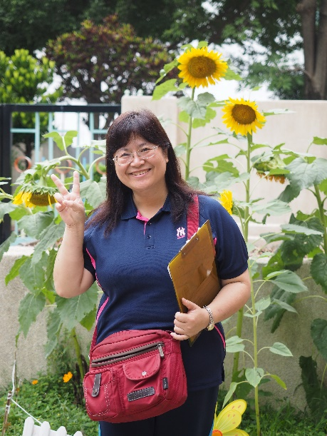
感謝您一同關心我們的寶貝！ 請您積極參與孩子的成長。
網頁
6
由學校路徑
北市大同國小\關於大同
\班級與教師
\輔導室\葉香螢 http://tw.class.uschoolnet.com/class/?csid=css000000211455&id=model16&cl=1629334011-7010-884
香螢老師感謝您的支持與建議
02-25965407分機362
0922002349
若有意見或建議，煩請您利用私line與我聯繫，謝謝

Slide 11
mumuying

